Slide 1
Article题解
杨明炜（beginend）
北京大学

Slide 2
吐槽环节

Slide 3
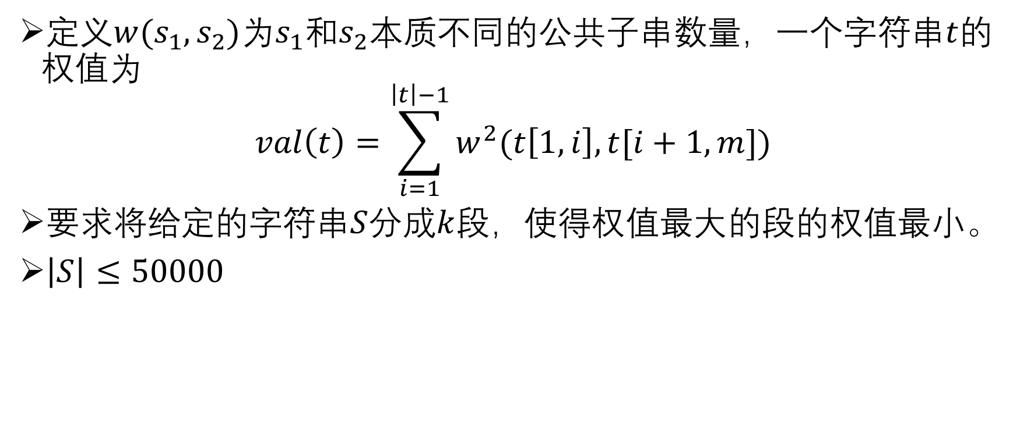
题目大意
定义$w(s_{1},s_{2})$为$s_{1}$和$s_{2}$本质不同的公共子串数量，一个字符串$t$的权值为
$$val\left(t\right)=\sum_{i=1}^{\left|t\right|−1}{w^{2}(t\left[1,i\right],t[i+1,m])}$$
要求将给定的字符串$S$分成$k$段，使得权值最大的段的权值最小。
$\left|S\right|≤50000$

Slide 4

算法一
$n≤10$
直接用枚举划分情况，然后通过枚举子串+哈希来计算每一段的权值。
期望得分：10

Slide 5
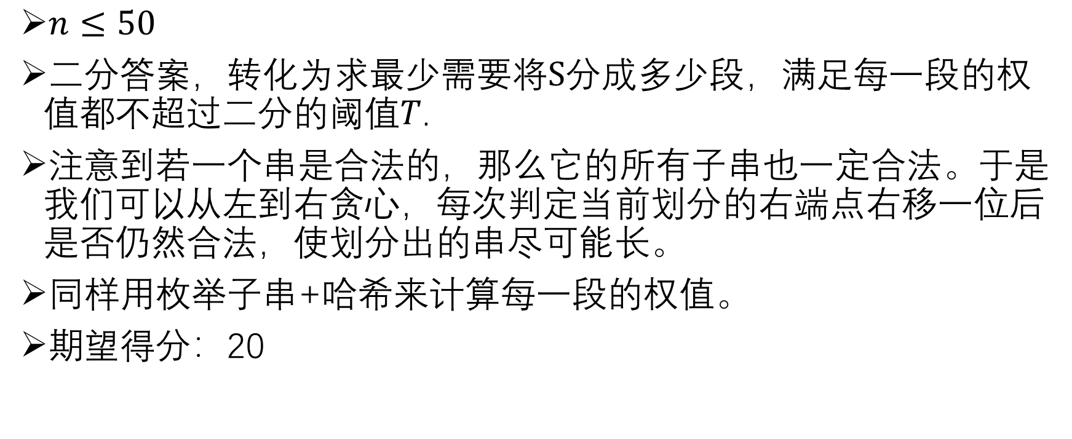
算法二
$n≤50$
二分答案，转化为求最少需要将$S$分成多少段，满足每一段的权值都不超过二分的阈值$T$.
注意到若一个串是合法的，那么它的所有子串也一定合法。于是我们可以从左到右贪心，每次判定当前划分的右端点右移一位后是否仍然合法，使划分出的串尽可能长。
同样用枚举子串+哈希来计算每一段的权值。
期望得分：20

Slide 6
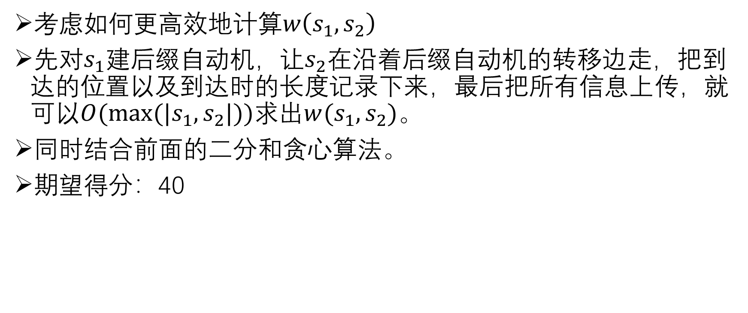
算法三
考虑如何更高效地计算$w\left(s_{1},s_{2}\right)$
先对$s_{1}$建后缀自动机，让$s_{2}$在沿着后缀自动机的转移边走，把到达的位置以及到达时的长度记录下来，最后把所有信息上传，就可以$O(max⁡(|s_{1},s_{2}|))求出w(s_{1},s_{2})。$
同时结合前面的二分和贪心算法。
期望得分：40

Slide 7
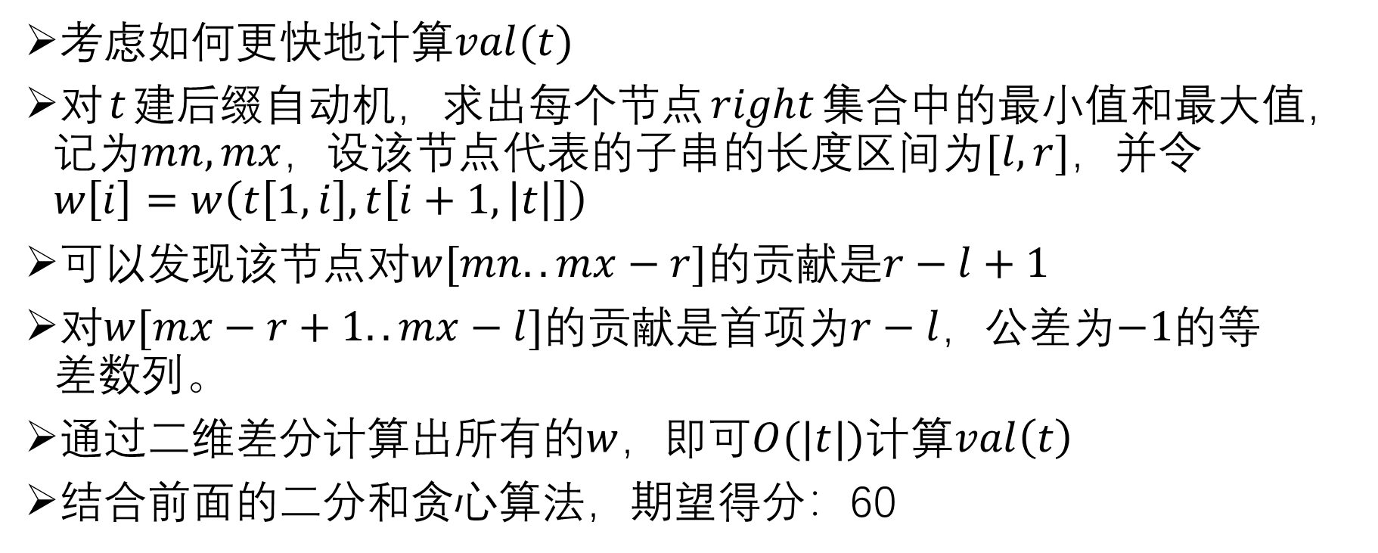
算法四
考虑如何更快地计算$val(t)$
对$t$建后缀自动机，求出每个节点$right$集合中的最小值和最大值，记为$mn,mx$，设$该节点$代表的子串的长度区间为$[l,r]$，并令$w\left[i\right]=w\left(t\left[1,i\right],t\left[i+1,\left|t\right|\right]\right)$
可以发现该节点对$w[mn..mx−r]$的贡献是$r−l+1$
对$w[mx−r+1..mx−l]$的贡献是首项为$r−l$，公差为$−1$的等差数列。
通过二维差分计算出所有的$w$，即可$O(|t|)$计算$val\left(t\right)$
结合前面的二分和贪心算法，期望得分：60

Slide 8
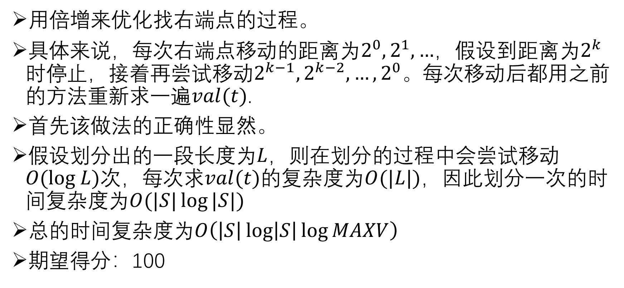
算法五
用倍增来优化找右端点的过程。
具体来说，每次右端点移动的距离为$2^{0},2^{1},…$，假设到距离为$2^{k}$时停止，接着再尝试移动$2^{k−1},2^{k−2},…,2^{0}$。每次移动后都用之前的方法重新求一遍$val(t)$.
首先该做法的正确性显然。
假设划分出的一段长度为$L$，则在划分的过程中会尝试移动$O(log L)次$，每次求$val(t)$的复杂度为$O(|L|)$，因此划分一次的时间复杂度为$O(|S|\log{|S|})$
总的时间复杂度为$O\left(\left|S\right|\log\left|S\right|\log{MAXV}\right)$
期望得分：100

Slide 9
Thank You

